Slide 1
Développeur Android Projet 2
MagicGithub

Slide 2
Consignes du projet:
Cloner l’application MagicGithub depuis le repo distant.
Faire passer les tests existants au vert en modifiant uniquement le code source.
Développer les fonctionnalités que Brice n’a pas eu le temps de faire, à savoir supprimer un utilisateur et ajouter un utilisateur aléatoire (des TODO sont dans le code).

Slide 3
Les corrections

Slide 4
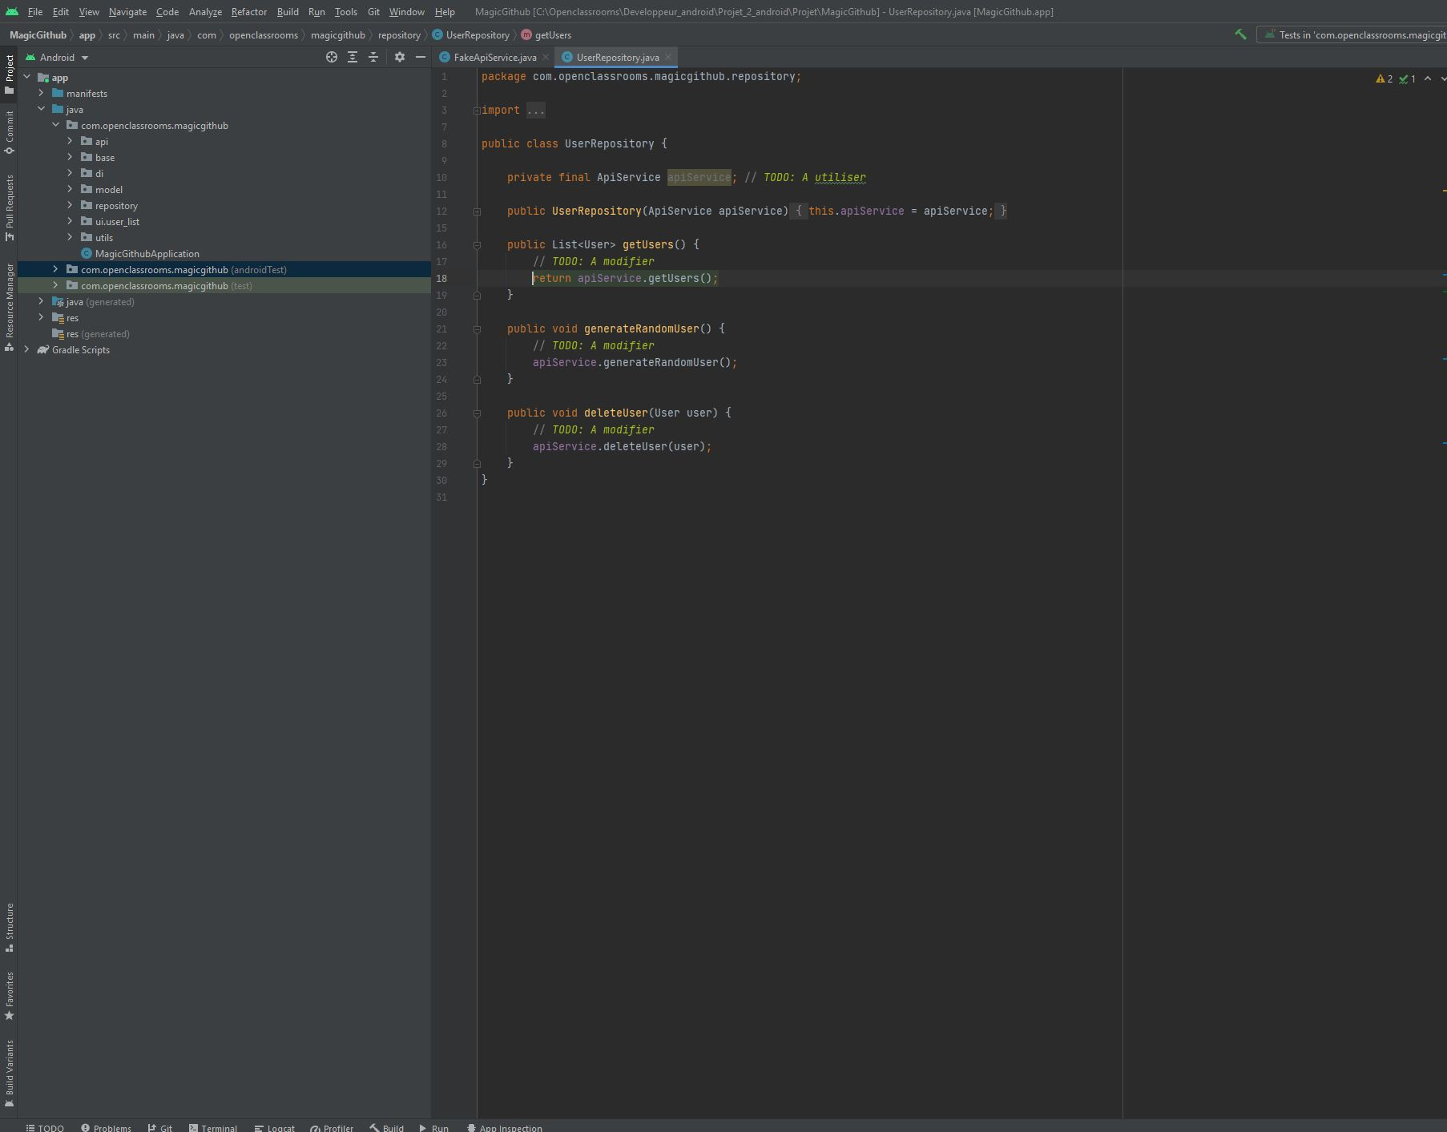
Corrections sur les TODO des fonctionnalités

Slide 5
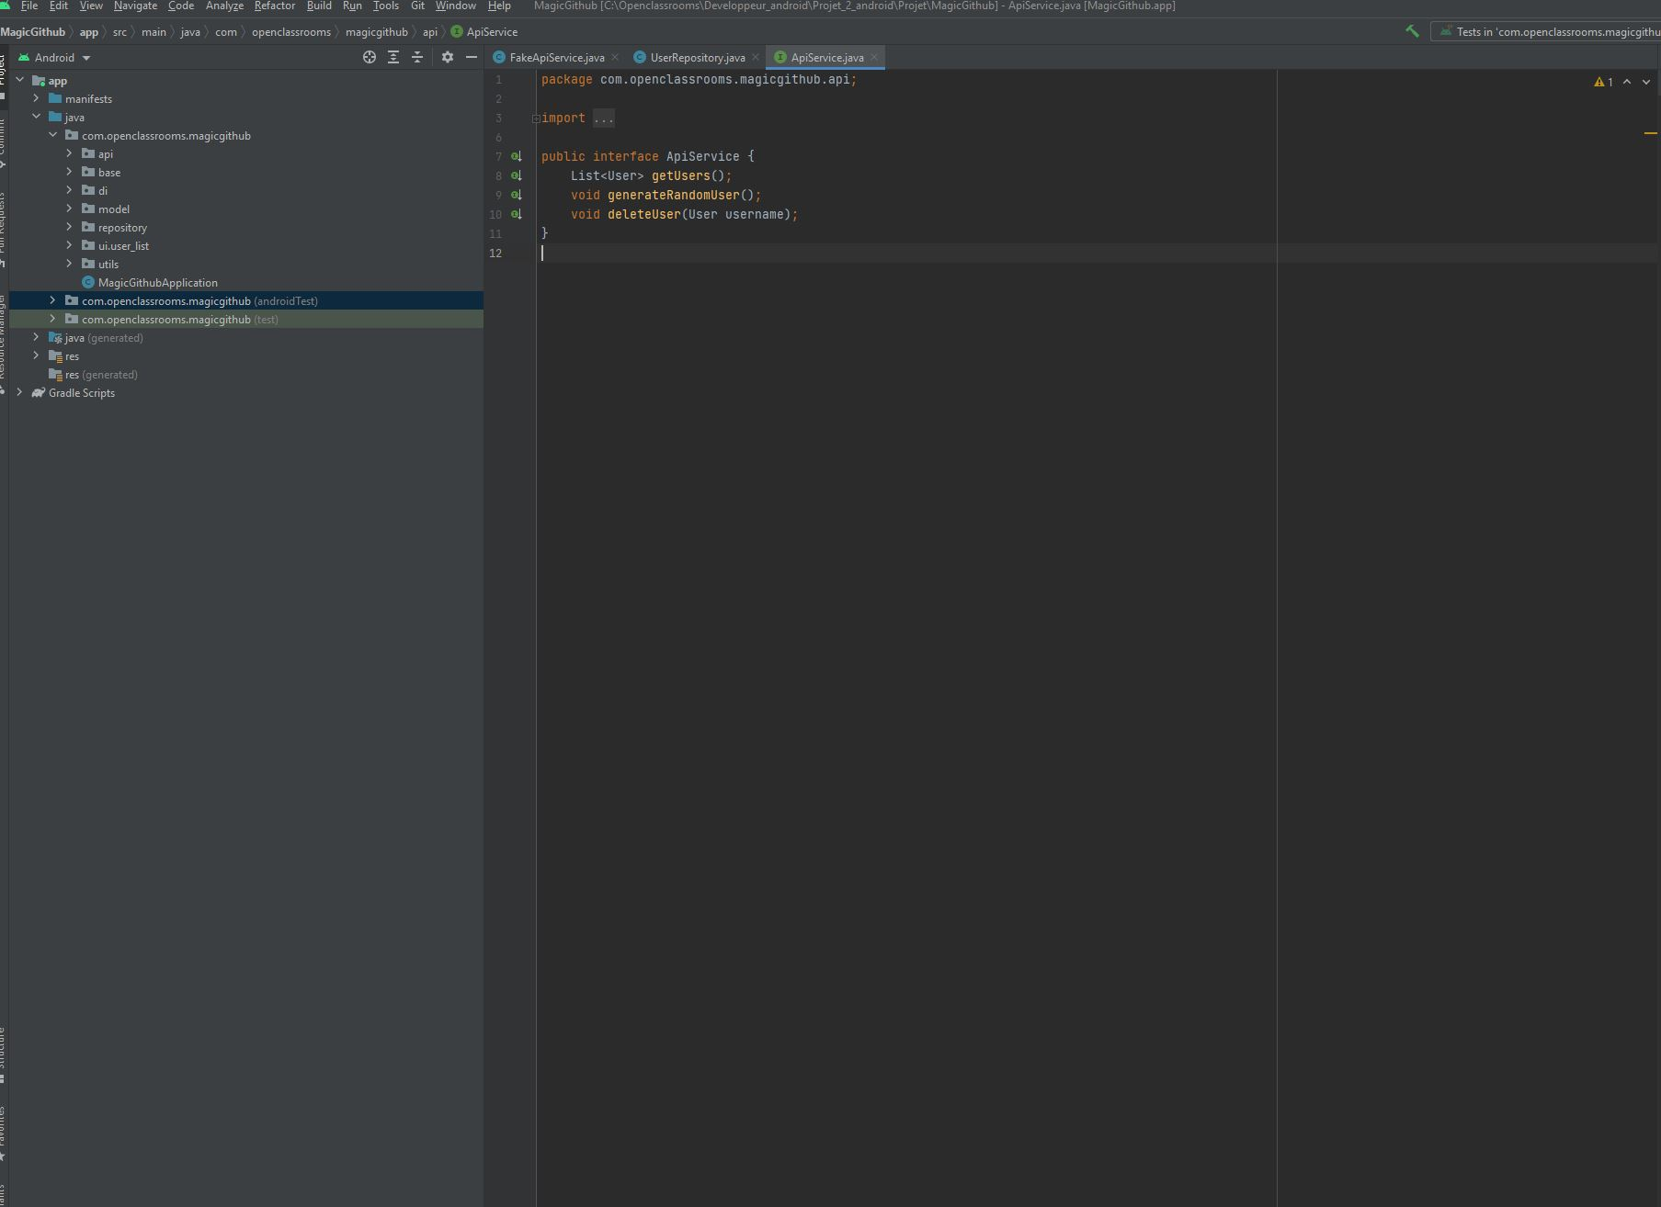
Corrections sur les TODO des fonctionnalités

Slide 6
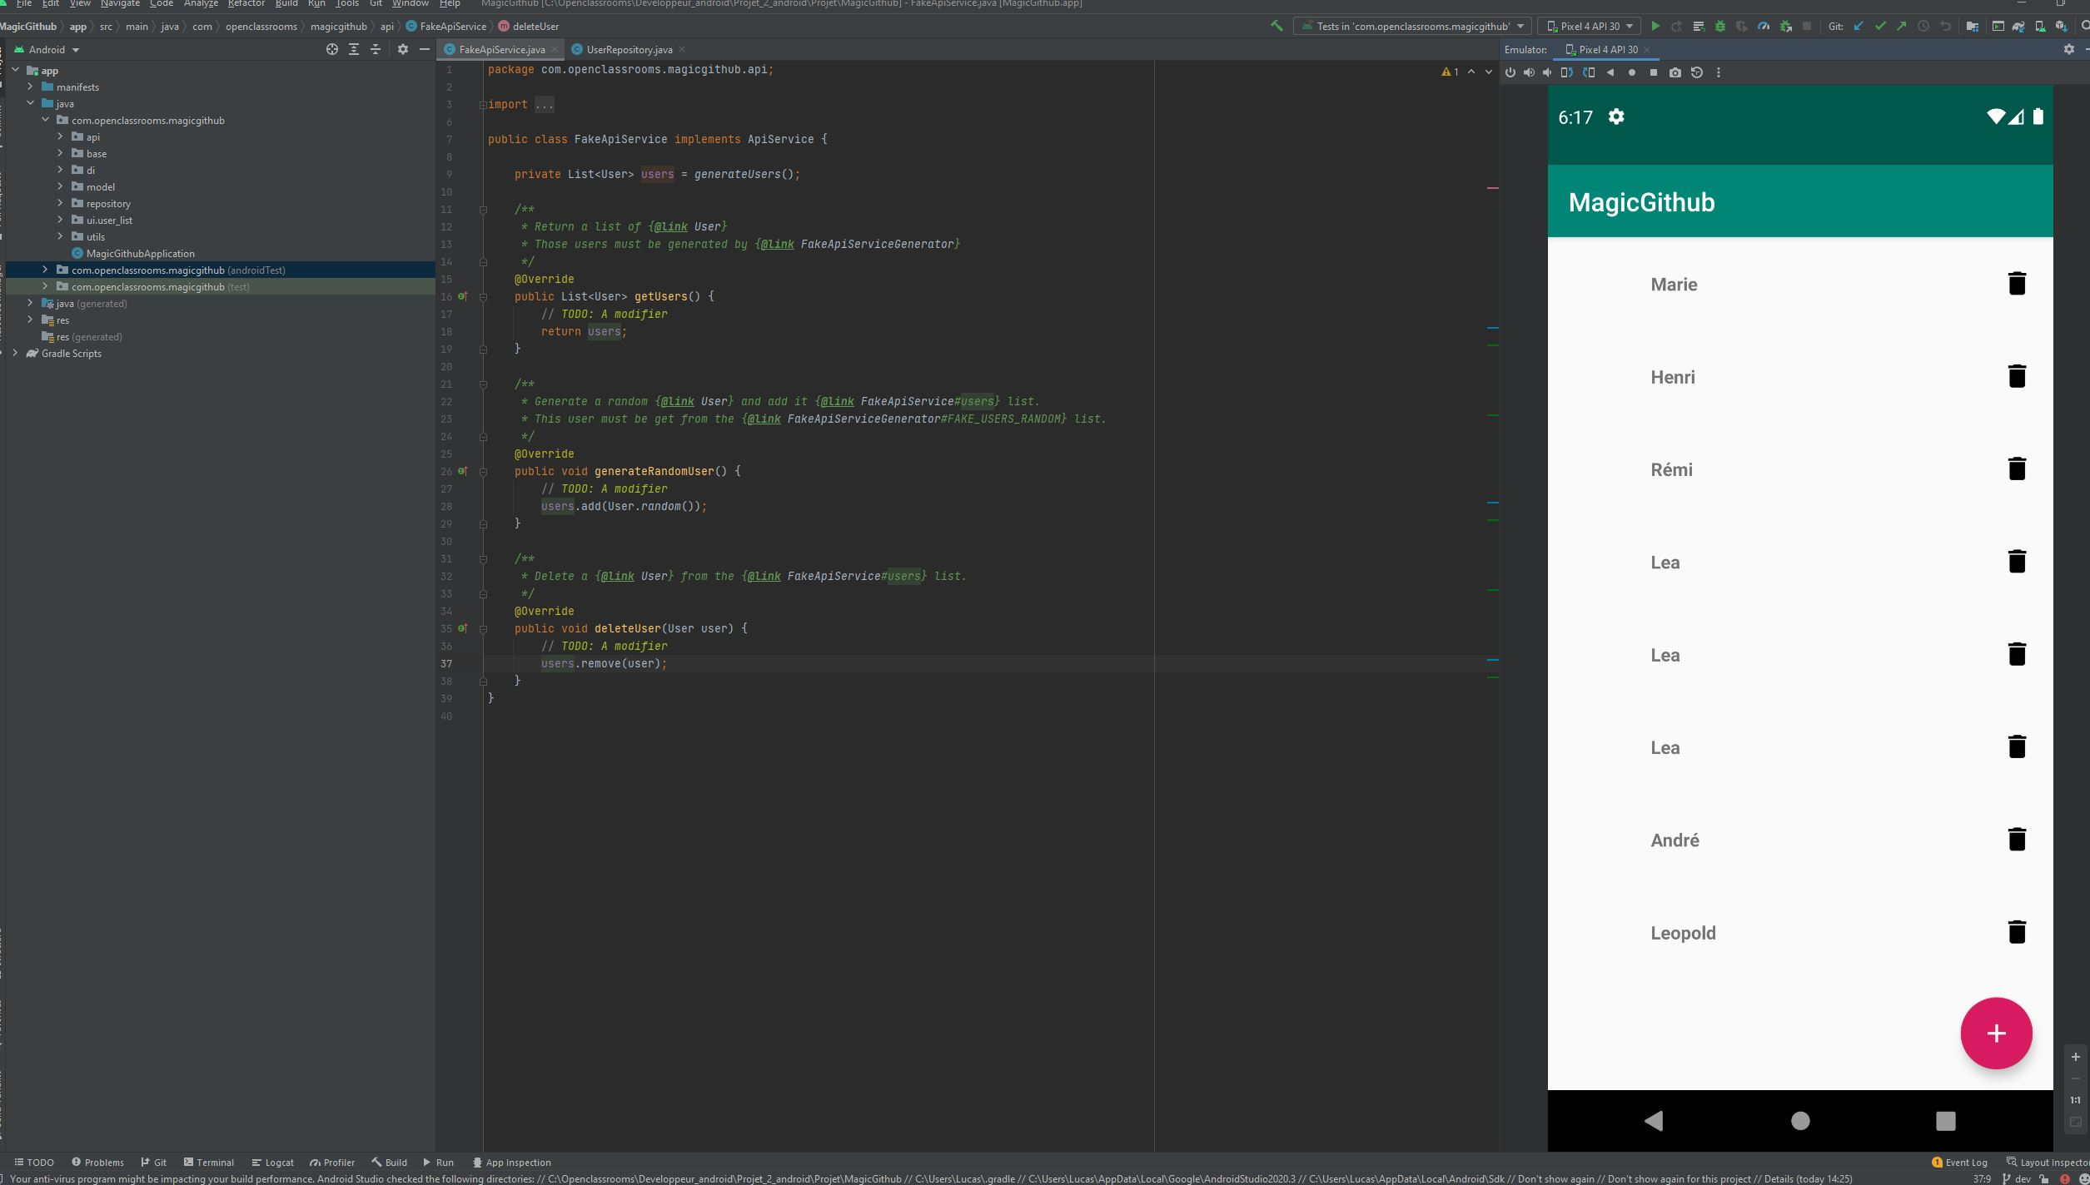
Corrections sur les TODO des fonctionnalités

Slide 7
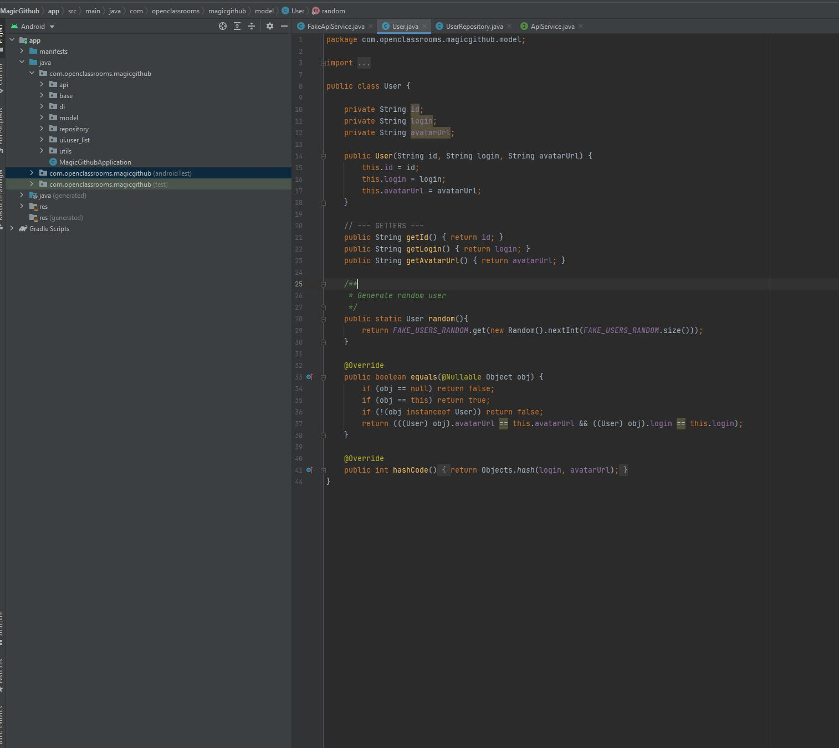
Corrections sur les TODO des fonctionnalités

Slide 8
Les tests

Slide 9
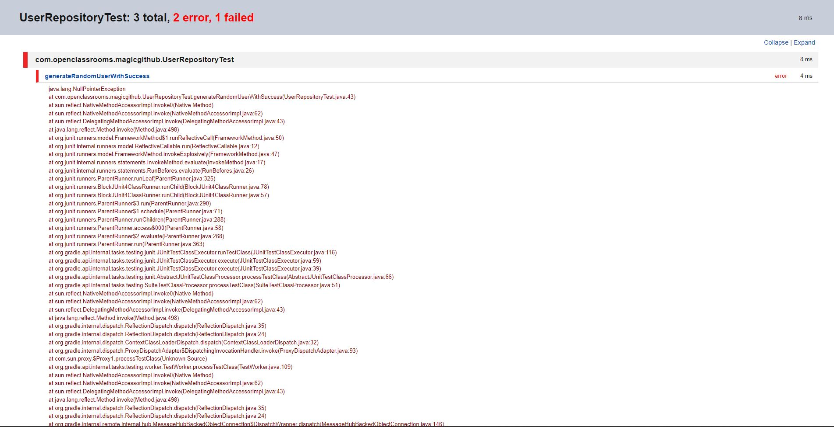
Test unitaire invalide
Notes:
Après avoir exécuté le test unitaire sur android studio j’ai transféré le test au format HTML.

Slide 10
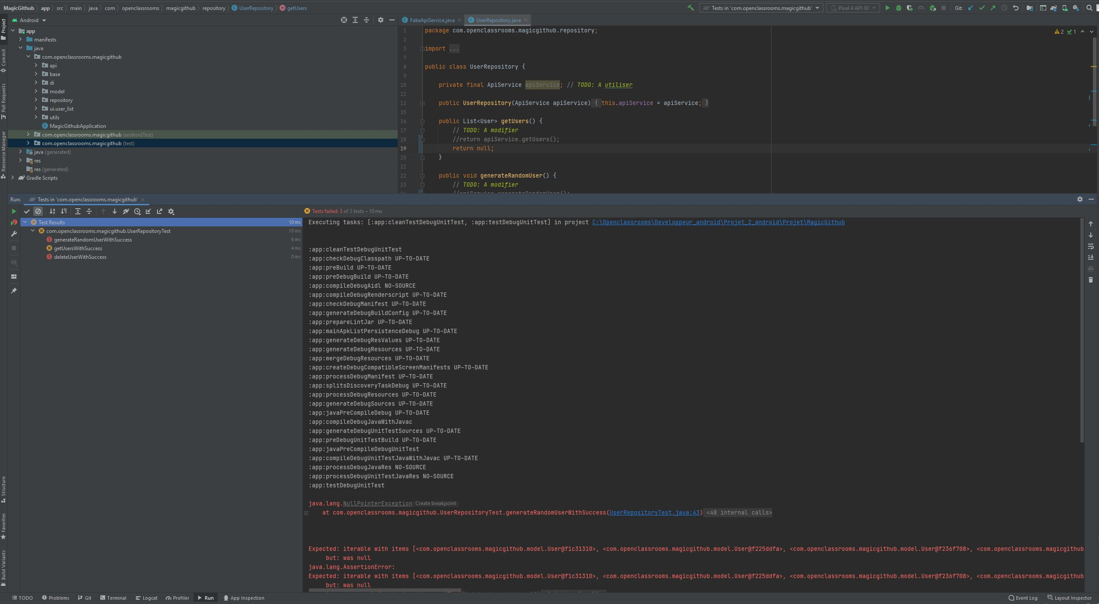
Test unitaire invalide (android studio)

Slide 11
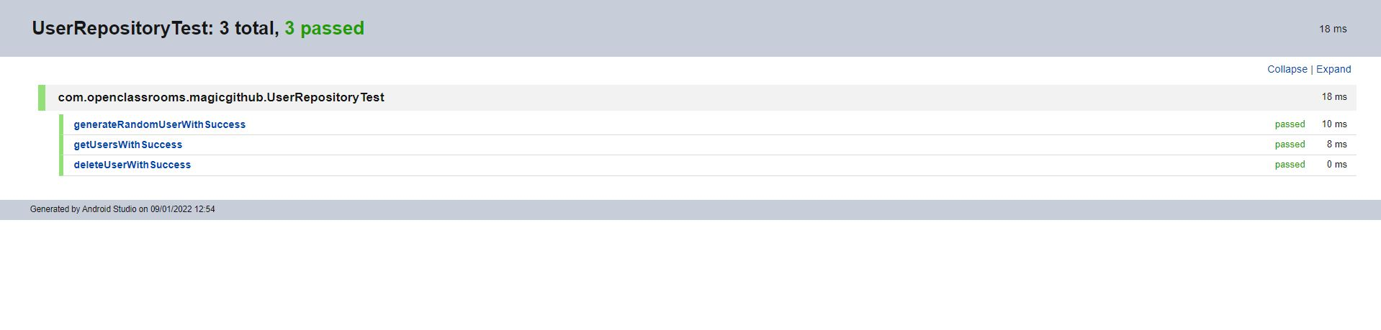
Test unitaire valide

Slide 12
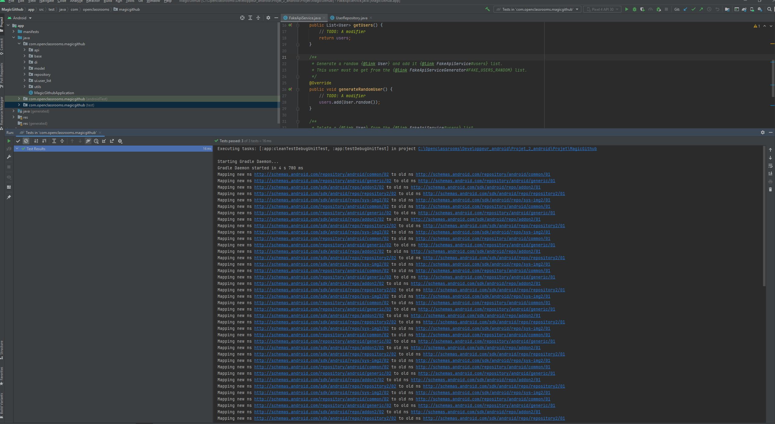
Test unitaire valide (android studio)

Slide 13
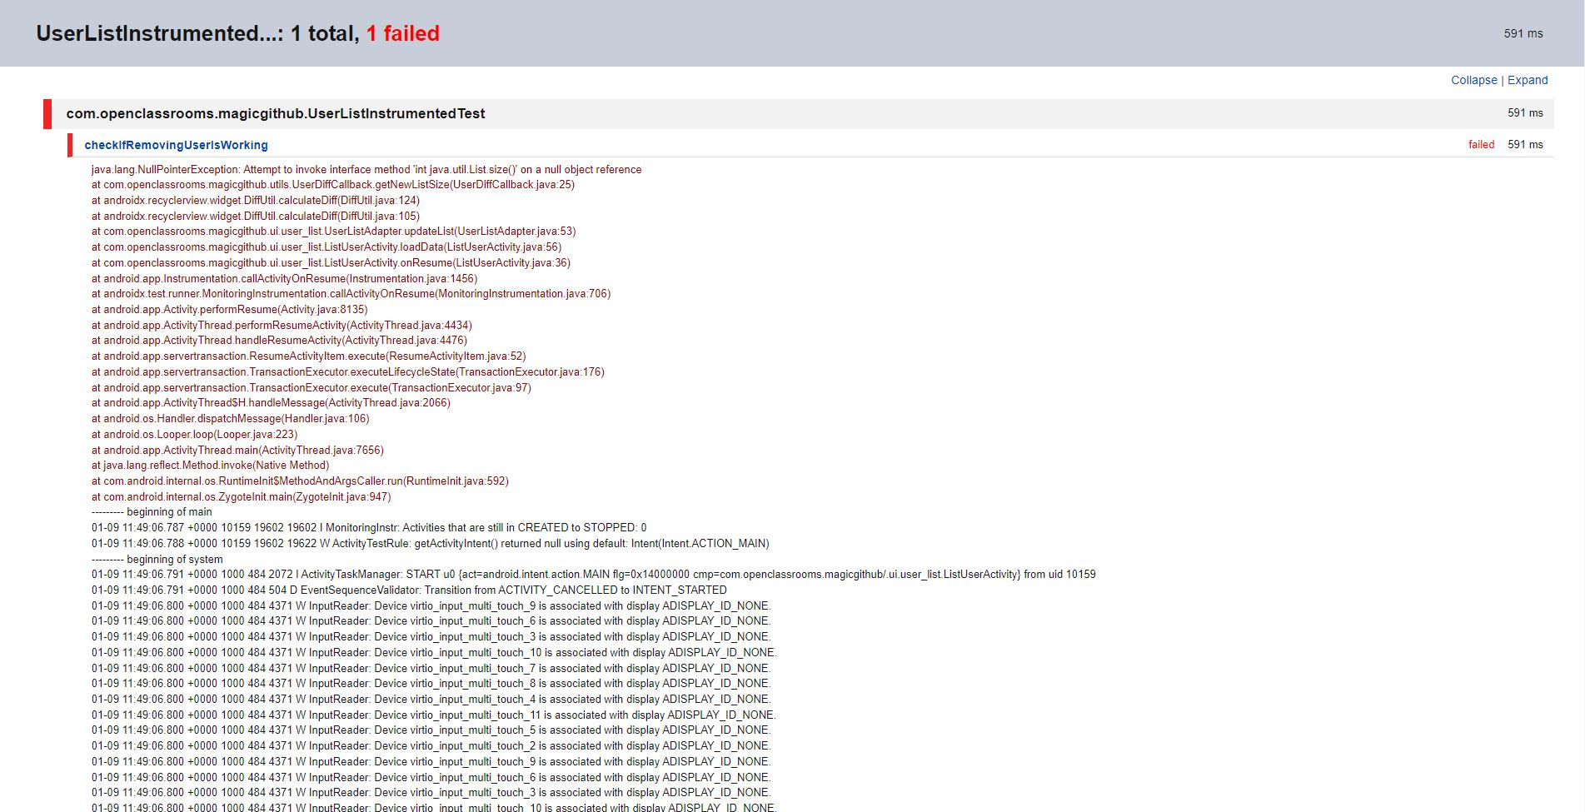
Test instrumentalisé invalide

Slide 14
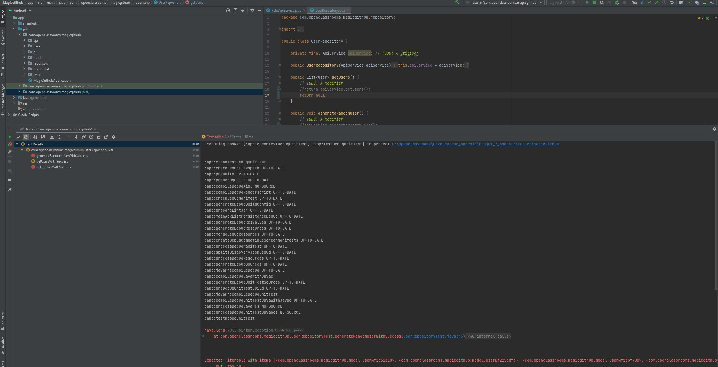
Test instrumentalisé invalide (android studio)

Slide 15
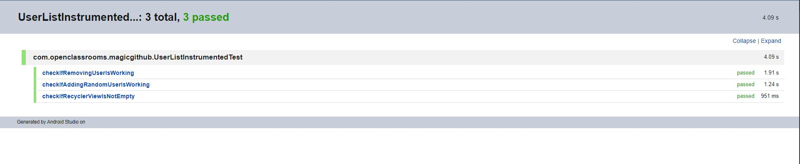
Test instrumentalisé valide

Slide 16
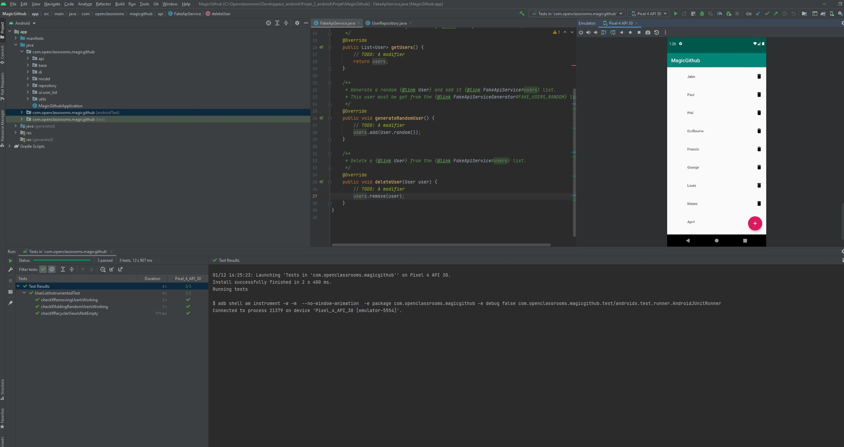
Test instrumentalisé valide (android studio)

Slide 17
Ce que je retiens:
J’ai découvert l’outil « android studio ».
J’ai appris à faire des test unitaires & instrumentalisés.
J’ai découvert l’émulateur.
J’ai appris à relier des fonctionnalités entres plusieurs fichiers.

